Slide 1
系列文献阅读Workshop
使用最少的时间获得最多的有用信息
拒绝人云亦云
清晰表达，循循善诱

Slide 2
Presentation
Question 接龙 one-by-one
Next topic
一个Question（自己提/回答别人的）
一个Keyword

Slide 3
拥抱不完整，半自弱监督学习
调研常用缩小泛化边界的人工设计的规则有哪些
半弱自监督学习在医学影像应用中的挑战有哪些
自监督学习与迁移学习

Slide 4
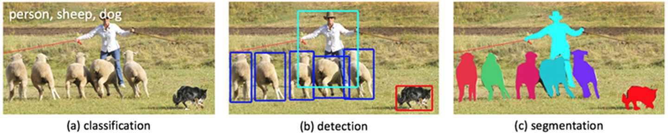
图像理解的三个层次
任务所需监督信息逐渐增加
Image-wise
Patch-wise
Pixel-wise

Slide 5

从特征的角度思考：监督信息的增多带来了什么？
All features
Classification features
Segmentation features

Slide 6
当监督信息不足以使模型实现任务关注特征提取时：
All features
Classification features
通过人工设计的规则缩小特征边界
Segmentation features
[1] Berthelot, D. , Carlini, N. , Goodfellow, I. , Papernot, N. , Oliver, A. , & Raffel, C. . (2019). Mixmatch: a holistic approach to semi-supervised learning.
[2] Yan, Z., Liang, J., Pan, W., Li, J., & Zhang, C. (2017). Weakly-and semi-supervised object detection with expectation-maximization algorithm. arXiv preprint arXiv:1702.08740.

Slide 7
半/弱/自监督学习
All features
All features
All features
Weak features
Task features
Task features
Weak features
Weak features
低级的监督：e.g.分类标签训练分割任务
带噪声的监督：e.g. Noisy label
无监督：e.g. 对比学习，配准

Slide 8
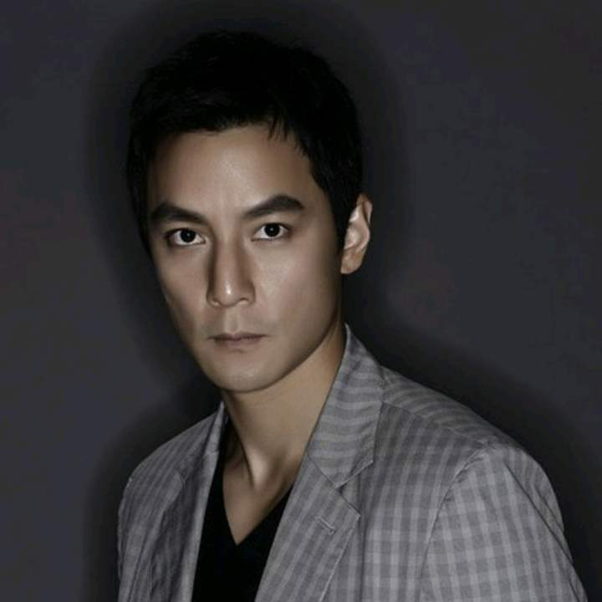
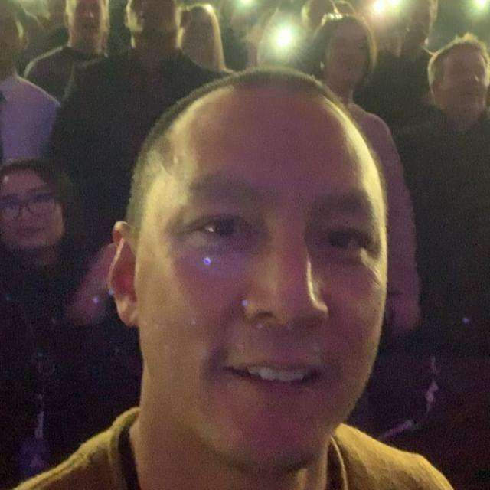
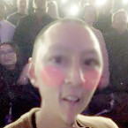
Instance discrimination
WYZ A
WYZ B
旋转90°WYZ
美颜WYZ
都是同一个WYZ（样本）吗？
对样本划分的粒度决定了样本的独立性（分类）
Instance discrimination：按照最细的粒度对图像进行分类，那么每一张图像就是一个类别，而通过人为先验对该图像进行变换后获得的新图像与其属于同一类别。

Slide 10
如何筛选任务关注特征?
All features
Supervised learning
利用有标签数据，使模型筛关注任务相关特征，但受限于数据量。
Object features
Semi-/Weakly/Self-/Un- supervised learning
Task focused features
利用人工先验和大量数据，设计模型训练策略，把任务肯定无关的部分特征先去除。

Slide 11
Presentation
半、弱、自监督
Shen Jiang
调研常用缩小泛化边界的人工设计的规则有哪些
半弱自监督学习在医学影像应用中的挑战有哪些
自监督学习与迁移学习

Slide 12
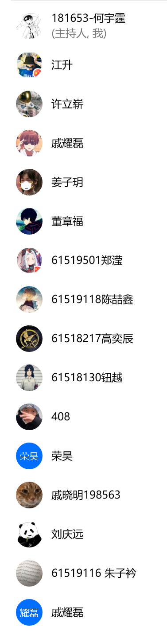
调研常用缩小泛化边界的人工设计的规则有哪些
半弱自监督学习在医学影像应用中的挑战有哪些
自监督学习与迁移学习
Question 接龙 one-by-one
一个Question（自己提/回答别人的）
一个Keyword

Slide 13
Next topic
在哪里？基于深度学习的目标检测

Slide 14
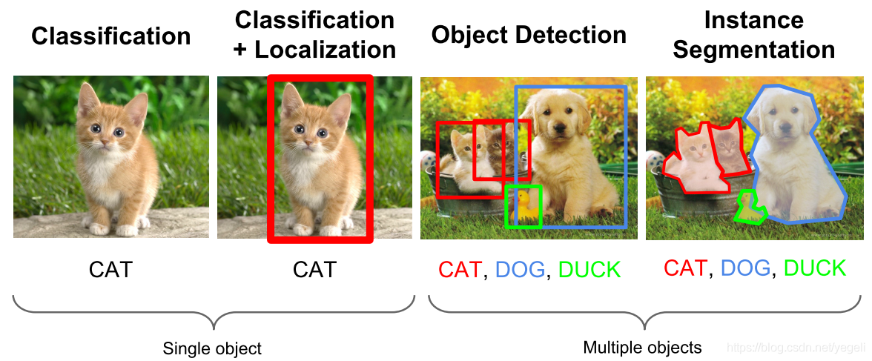
关键问题
1）是什么？
2）在哪里？

Slide 15
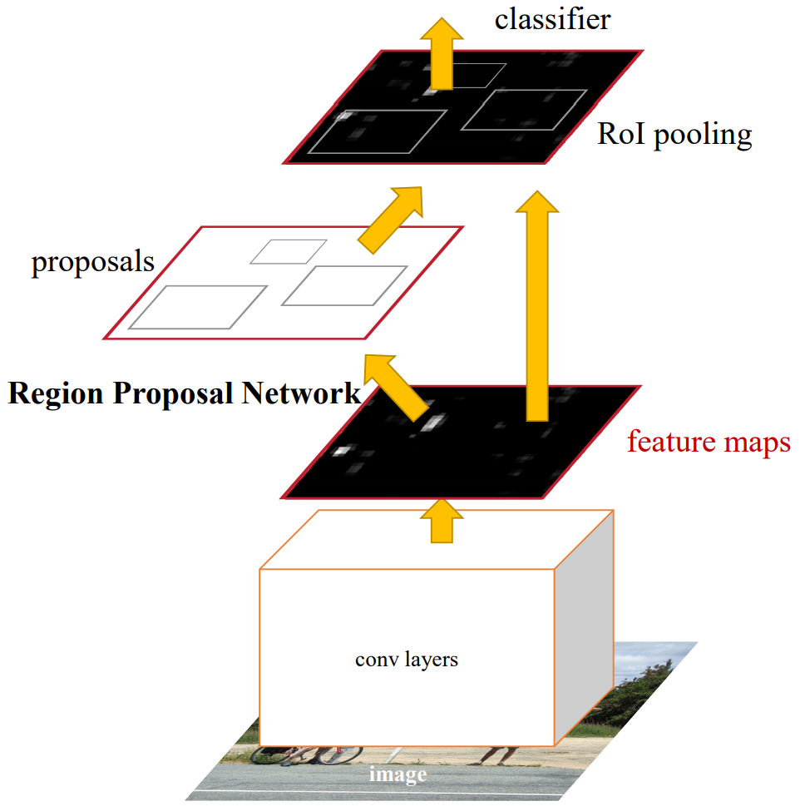
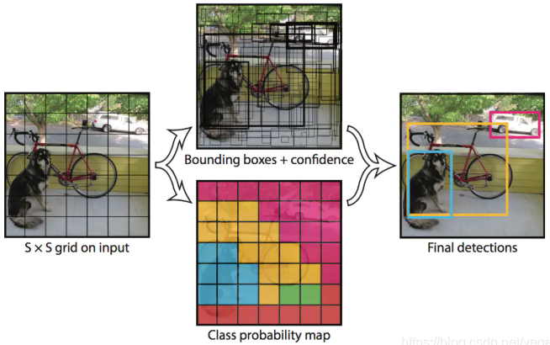
目标检测
先在哪里，再是什么：Two stage的方法[1]
在哪里+是什么：one stage的方法[2]
[1] Ren, S. , He, K. , Girshick, R. , & Sun, J. . (2017). Faster r-cnn: towards real-time object detection with region proposal networks. IEEE Transactions on Pattern Analysis & Machine Intelligence, 39(6), 1137-1149.
[2] Redmon, J. , Divvala, S. , Girshick, R. , & Farhadi, A. . (2016). You Only Look Once: Unified, Real-Time Object Detection. Computer Vision & Pattern Recognition. IEEE.

Slide 16
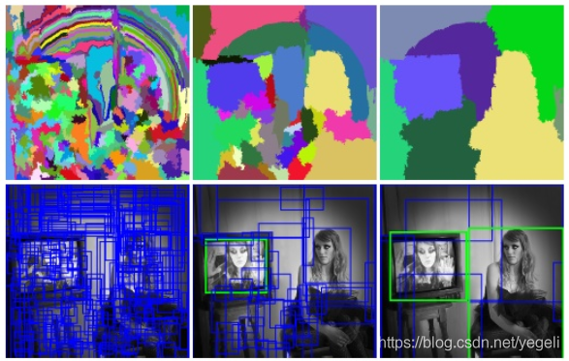
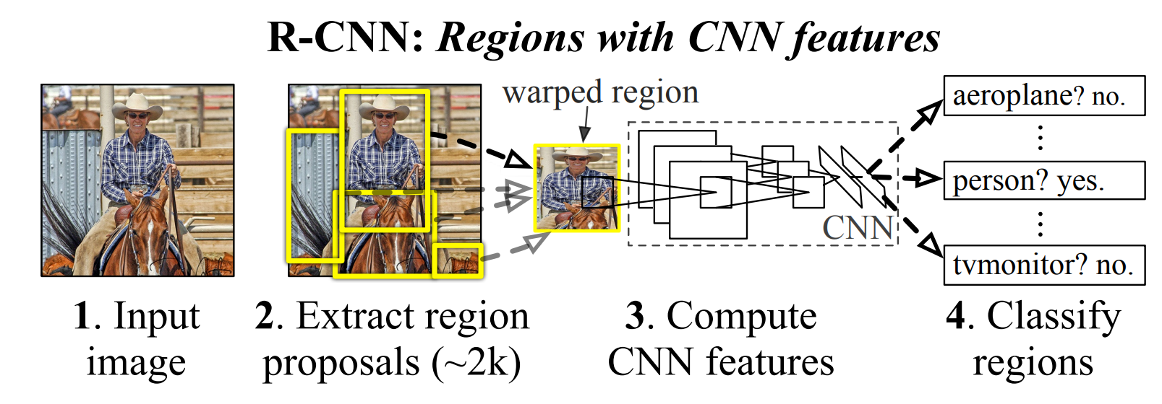
简单介绍two-stage的方法: R-CNN
选择性搜索
R-CNN pipeline
R-CNN[1]：机器学习结合深度学习，先选择性搜索找到proposal，再裁patch依次输入预训练的CNN提取特征，最后输入SVM分类
优点：准确性相对较高
缺点：速度慢，选择性搜索等传统计算机视觉方法速度极慢
[1] Girshick, R. , Donahue, J. , Darrell, T. , & Malik, J. . (2013). Rich feature hierarchies for accurate object detection and semantic segmentation. IEEE Computer Society.

Slide 17
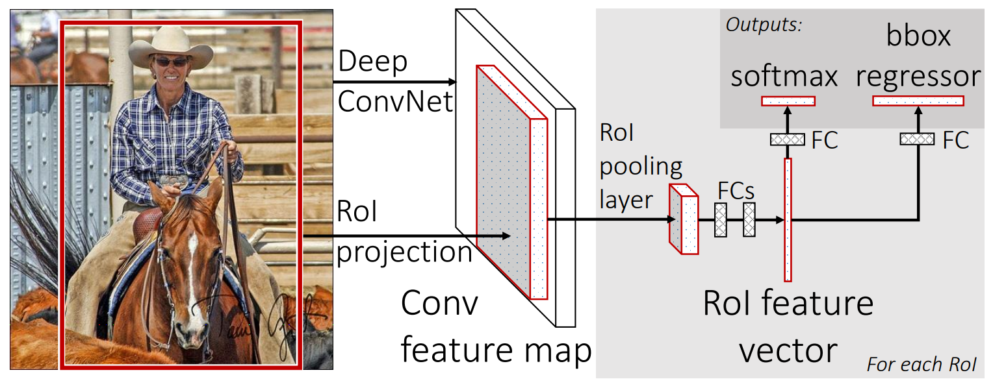
简单介绍two-stage的方法: Fast R-CNN
R-CNN：先裁剪patch，再在每个patch上提取特征
Fast R-CNN：先提取特征，再裁patch
Fast R-CNN[1]：使用CNN一次性进行特征提取，然后选择性搜索提取proposal，最后用一个分类头和bbox回归头实现定位
优点：更好的并行性，共享特征提取，速度更快
缺点：依然使用选择性搜索，速度慢
[1] Girshick, R. . (2015). Fast r-cnn. Computer Science.

Slide 18
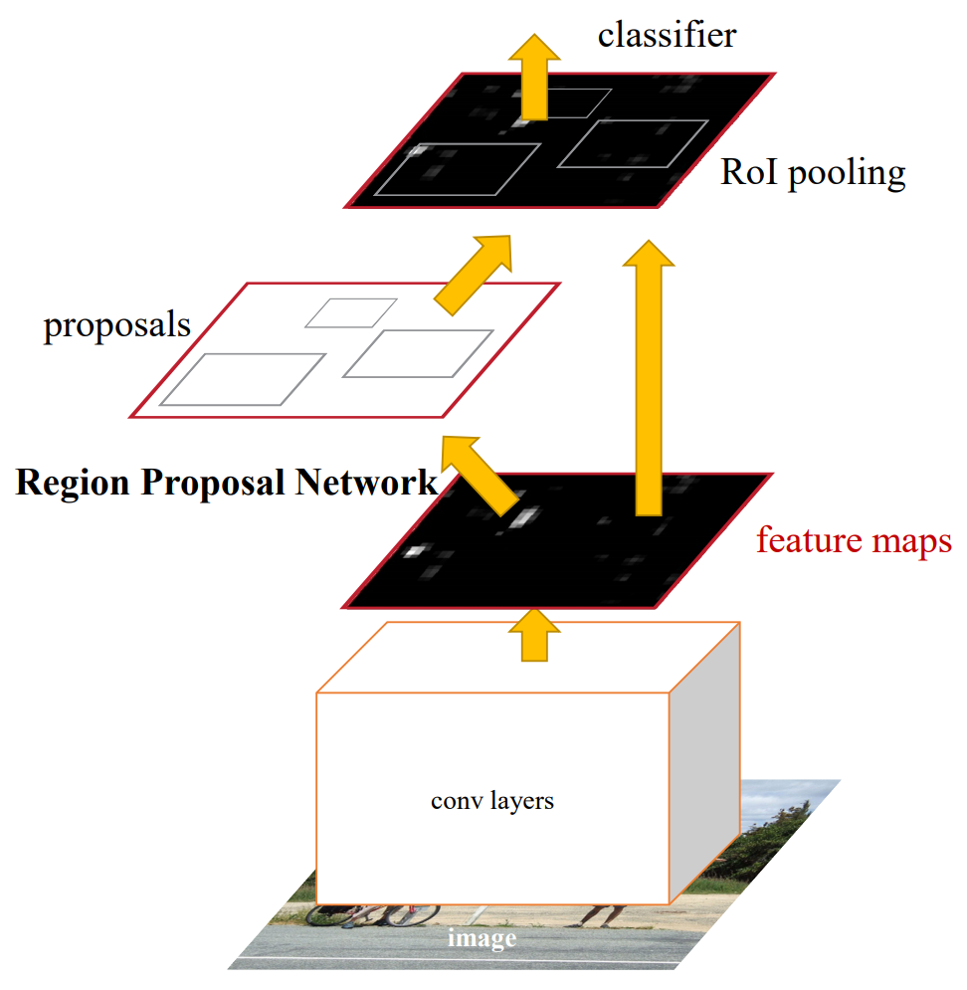
Two-stage的方法: Faster R-CNN
Faster R-CNN[1]: 实现了端到端。先提取特征，然后用RPN获得候选框，然后输入分类头。（利用RPN替换fast R-CNN中的选择性搜索，实现端到端）
[1] Ren, S. , He, K. , Girshick, R. , & Sun, J. . (2017). Faster r-cnn: towards real-time object detection with region proposal networks. IEEE Transactions on Pattern Analysis & Machine Intelligence, 39(6), 1137-1149.

Slide 19
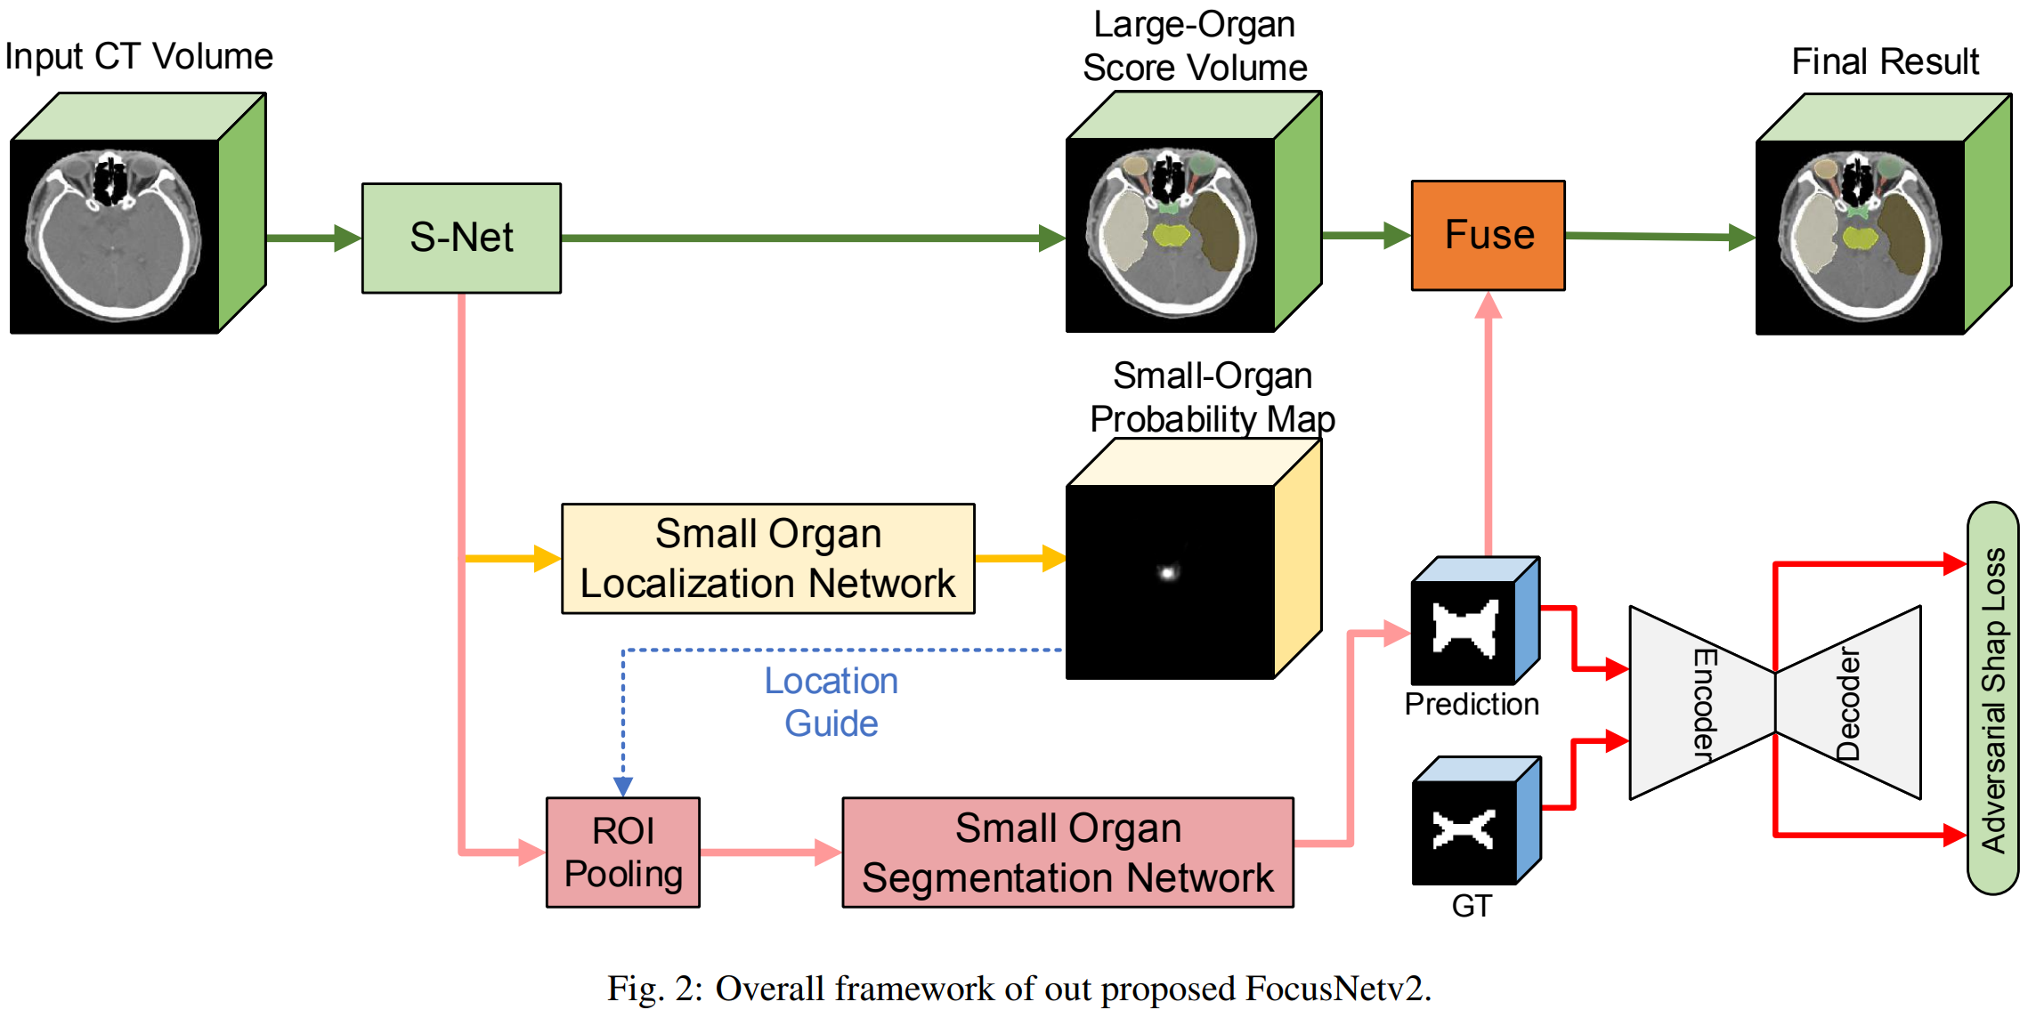
奇葩应用：Two-stage的语义分割
大器官one-stage语义分割
小器官two-stage先定位，再在候选框内分割

Slide 20
在哪里？基于深度学习的目标检测
根据在哪里和是什么的two-stage设计思路，还可以做哪些应用于其他任务的有趣设计
调研2020，2021年顶会关于目标检测的最新的方法，如：神经网络搜索，新的one-stage的方法，开放集问题的目标检测
医学影像分析为什么需要目标检测

